Slide 1
各个变换阶段的理解
主讲人:王玉健
www.gudianxiaoshuo.com 古典小说网
www.needdown.com 需要下载站
任性动图---傻瓜式创建动图软件
快乐课堂软件、古典小说大全、课堂笔记 代码助手等软件

Slide 2
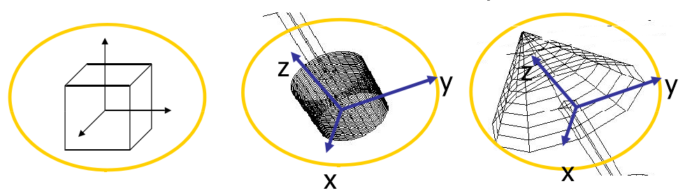
模型变换—从模型坐标到世界坐标
局部坐标系(模型坐标系)是为了方便构造模型而设立的坐标系，建立模型时我们无需关心最终对象显示在屏幕哪个位置。模型的原点定位也可以有所不同，例如下面在模型坐标系定义的模型:

Slide 3
模型变换的主要目的
通过变换使得用顶点属性定义或者3d建模软件构造的模型，能够按照需要，通过缩小、平移等操作放置到场景中合适的位置。
通过模型变换后，物体放置在一个全局的世界坐标系中，世界坐标系是所有物体交互的一个公共坐标系

Slide 4
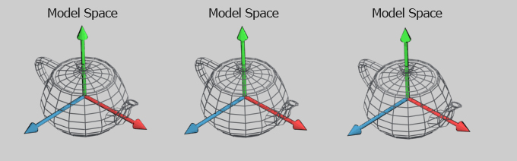
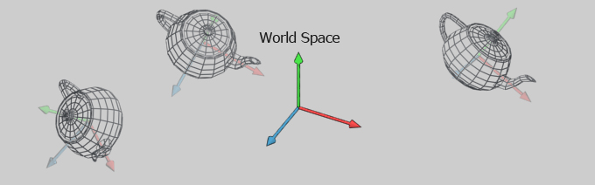
例如下面的图中在模型坐标系定义的茶壶模型
茶壶通过模型变换，转换到世界坐标系中

Slide 5
模型变换包括：旋转、平移、缩放、错切等内容。例如将物体从一个位置p=(x,y,z)，移动到另一个位置p′=(x′,y′,z′)的过程。

Slide 6
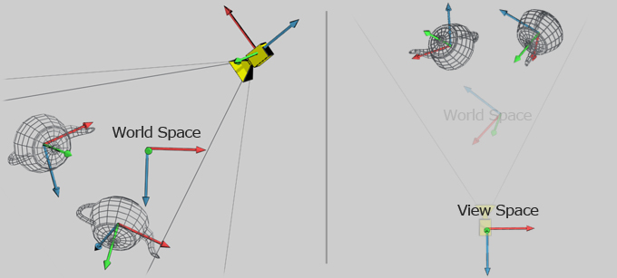
视变换——从世界坐标系到相机坐标系
视变换是为了方便观察场景中物体而设立的坐标系，在这个坐标系中相机是个假想的概念，是为了便于计算而引入的。相机坐标系中的坐标，就是从相机的角度来解释世界坐标系中位置。

Slide 7
视变换——从世界坐标系到相机坐标系
OpenGL中相机始终位于原点，指向-Z轴，而以相反的方式来调整场景中物体，从而达到相同的观察效果。例如要观察-z轴方向的一个立方体的右侧面，可以有两种方式：
立方体不动，让相机绕着+y轴，旋转+90度，此时相机镜头朝向立方体的右侧面，实现目的。完成这一旋转的矩阵记作Ry(π2)
相机不动，让立方体绕着+y轴，旋转-90度，此时也能实现同样的目的。注意这时相机没有转动。完成这一旋转的矩阵记作Ry(−π2)

Slide 8
视变换——从世界坐标系到相机坐标系
OpenGL中采用方式2的观点来解释视变换。再举一个例子，比如，一个物体中心位于原点，照相机也位于初始位置原点，方向指向-Z轴。为了对物体的+Z面成像，那么必须将照相机从原点移走，如果照相机仍然指向-Z轴，需要将照相机沿着+Z轴方向后退。假若照相机不移动，我们可以通过将物体沿着-Z轴后退d个单位。

Slide 9
视变换——从世界坐标系到相机坐标系
通过在世界坐标系中指定相机的位置，指向的目标位置，以及viewUp向量来构造一个相机坐标系，通过视变换矩阵将物体坐标由世界坐标系转换到相机坐标系。

Slide 10
投影变换——从世界坐标系到裁剪坐标系
投影方式决定以何种方式成像，投影方式有很多种，OpenGL中主要使用两种方式，即透视投影(perspective projection)和正交投影( orthographic projection)。
1.正交投影是平行投影的一种特殊情形，正交投影的投影线垂直于观察平面。平行投影的投影线相互平行，投影的结果与原物体的大小相等，因此广泛地应用于工程制图等方面。
2.透视投影的投影线相交于一点，因此投影的结果与原物体的实际大小并不一致，而是会近大远小。因此透视投影更接近于真实世界的投影方式。

Slide 11
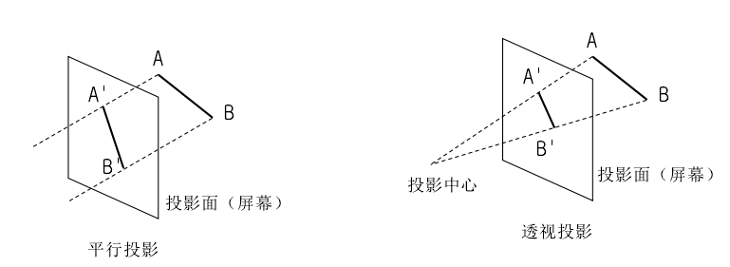
投影变换——从世界坐标系到裁剪坐标系
投影方式决定以何种方式成像，投影方式有很多种，OpenGL中主要使用两种方式，即透视投影(perspective projection)和正交投影( orthographic projection)。

Slide 12
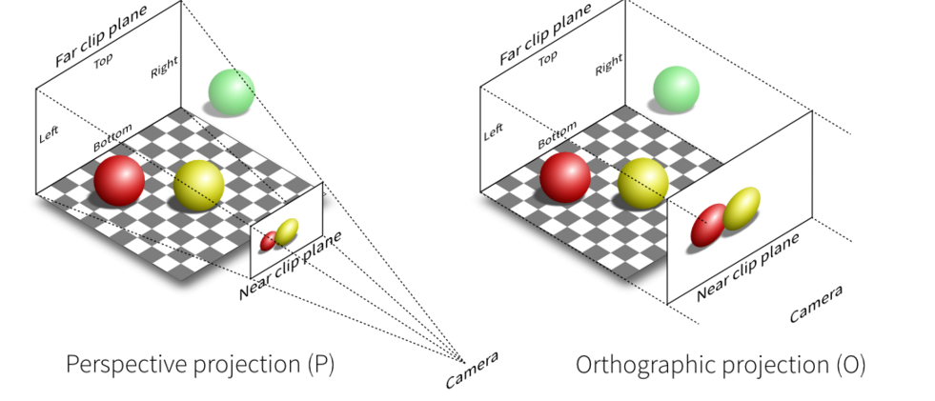
投影变换——从世界坐标系到裁剪坐标系
在OpenGL中成像时的效果如下所示

Slide 13
投影变换——从世界坐标系到裁剪坐标系
上面的图中，红色和黄色球在视见体内，因而呈现在投影平面上，而绿色球在视见体外，没有在投影平面上成像。
指定视见体通过(GLdouble left, GLdouble right, GLdouble bottom, GLdouble top, GLdouble nearVal, Gldouble farVal)6个参数来指定。
注意在相机坐标系下，相机指向-z轴，nearVal和farVal表示的剪裁平面分别为:近裁剪平面z=−nearVal，以及远裁剪平面z=−farVal。

Slide 14
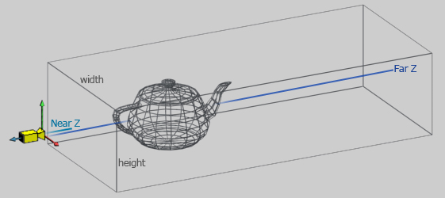
投影变换——从世界坐标系到裁剪坐标系
使用
glOrtho(xleft, xright, ybottom, ytop, znear, zfar);
或者类似API指定正交投影，参数意义形象表示为下图所示

Slide 15
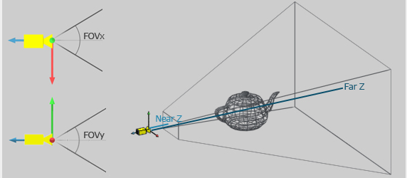
投影变换——从世界坐标系到裁剪坐标系
使用
void glFrustum(GLdouble left, GLdouble right, GLdouble bottom, GLdouble top, GLdouble nearVal, GLdouble farVal);
void gluPerspective(GLdouble fovy, GLdouble aspect, GLdouble zNear, GLdouble zFar);
或者类似的API指定透视投影的视见体，其参数含义如下图所示

Slide 16
投影变换——从世界坐标系到裁剪坐标系
经过投影变换后，物体坐标变换到了裁剪坐标系，经过OpenGL自动执行的透视除法后，变换到规范化设备坐标系中。透视除法就是将裁剪坐标系中坐标都除以wc成分的过程。

Slide 17
在openGL中glVertexAttribPointer使用来上传顶点数据到显卡的方法。这里的顶点数据是数组的形式。函数原型如下
void glVertexAttribPointer(GLuint index,
GLint size,
GLenum type,
GLboolean normalized,
GLsizei stride,
const void *ptr
)

Slide 18
// index: 顶点属性索引 如 0
// size : 顶点属性由几个数据元素表示 如 3
// type : 每个元素是什么类型的 如 GL_FLOAT
// normalized : 是否对非float类型数据转化到float时候进行归一化处理
// stride :指定连续顶点属性之间的偏移量。如果为0，那么顶点属性会被理解为：它们是紧密排列在一起的。初始值为0。
// ptr : 数据指针， 这个值受到VBO的影响
在不使用VBO的情况下：事情是这样的，ptr就是一个指针，指向的是需要上传到顶点数据指针。通常是数组名的偏移量。

Slide 19
在使用VBO的情况下：首先要glBindBuffer，以后ptr指向的就不是具体的数据了。因为数据已经缓存在缓冲区了。这里的ptr指向的是缓冲区数据的偏移量。这里的偏移量是整型，但是需要强制转换为const GLvoid *类型传入。注意的是，这里的偏移的意思是数据个数总宽度数值。
比如说：这里存放的数据前面有3个float类型数据，那么这里的偏移就是，3*sizeof(float).

Slide 20
glVertexAttribPointer的工作原理：
1）首先，通过index得到着色器对应的顶点属性变量 openGL会把数据复制给着色器顶点属性变量。
2）通过size和type知道当前几个数据代表一个属性，以及数据的类型
openGL会映射到着色器中的 float，vec2, vec3 等等
3）由于每次上传的顶点数据不止一个，可能是一次4，5，6顶点数据。那么通过stride就是在数组中间隔多少byte字节拿到下个顶点此类型数据。
4）通过ptr的指针在迭代中获得所有数据。

Slide 21
那么，最后openGL如何知道ptr指向的数组有多长，读取几次呢。
openGL不知道。所以在调用绘制的时候，需要传入一个count数值，就是告诉openGL绘制的时候需要几个顶点数据。
// Load the vertex data
glVertexAttribPointer ( 0, 3, GL_FLOAT, GL_FALSE, 0, vVertices );
glEnableVertexAttribArray ( 0 );
glDrawArrays ( GL_TRIANGLES, 0, 3 );

Slide 22
"layout(location = 0) in vec4 vPosition; \n“
-----------------------------
GLfloat vVertices[] = { 0.0f, 0.5f, 0.0f,
-0.5f, -0.5f, 0.0f,
0.5f, -0.5f, 0.0f
};
--------------------------------
// Load the vertex data
glVertexAttribPointer ( 0, 3, GL_FLOAT, GL_FALSE, 0, vVertices );
glEnableVertexAttribArray ( 0 );

Slide 23
二 复杂数据类型 向量
向量类型 | 说明 | 向量类型 | 说明
vec2 | 包含了2个浮点数的向量 | ivec4 | 包含了4个整数的向量
vec3 | 包含了3个浮点数的向量 | bvec2 | 包含了2个布尔数的向量
vec4 | 包含了4个浮点数的向量 | bvec3 | 包含了3个布尔数的向量
ivec2 | 包含了2个整数的向量 | bvec4 | 包含了4个布尔数的向量
ivec3 | 包含了3个整数的向量

Slide 24
二 复杂数据类型 向量
向量在着色器代码的开发中有着十分重要的作用，可以很方面的存储以及存储颜色、位置、纹理坐标等不仅包含一个组成部分的量。

Slide 25
构造函数名和类型名一致
比如：vec4(1.0) 返回4维向量 [1.0,1.0,1.0,1.0],如果只传入一个参数，会把所有分量都赋值为改值。
如果传入的参数不止一个，但比需要的参数少，就会报错
如：
vec4(1.0)和vec4(1.0, 1.0, 1.0, 1.0) 都没问题，而 vec4(1.0, 1.0)和vec4(1.0, 1.0, 1.0) 就会报错

Slide 26
通过矢量构造新矢量
vec3 v3 = vec3(0.0, 0.5, 1.0); // [0.0, 0.5, 1.0]
vec2 v2 = vec2(v3); // [0.0, 0.5]，截取v3的前两个分量
vec4 v4 = vec4(v2, vec4(1.5)); // [0.0, 0.5, 1.5, 1.5]，组合v2和新矢量[1.5, 1.5, 1.5, 1.5]

Slide 27
访问矢量分量的两种方式
v4 = vec4(1.0, 2.0, 3.0, 4.0);
.分量名
v4.x, v4.y, v4.z, v4.w // 齐次坐标
v4.r, v4.g, v4.b, v4.a // 色值
v4.s, v4.t, v4.p, v4.q // 纹理坐标
[]运算符
v4[0], v4[1], v4[2], v4[3]

Slide 28
点号分量名方式只是为了添上语义，等价于方括号运算符，可以理解为别名
例如 v4[0] 的别名是 v4.x 、 v4.r 以及 v4.s 。
更有趣的是，还可以组合使用，
比如 v4.xz 返回的2维向量，但此时分量名不能混用（ v4.sz 是不对的）
注意 ：方括号中的值必须是 常量索引值 ，要么是整数字面量，要么是const修饰的变量、循环索引（流程控制部分再解释），或者这3者组成的表达式

Slide 29
开发中，有时可能需奥单独访问向量中的某个分量，基本的语法为“<向量名>.<分量名>”，根据目的的不同，主要有以下几种用法：
将一个向量看做颜色时，可以使用r,g,b,a四个分量名，分别代表红、绿、蓝、透明度4个色彩通道。具体用法如下：
//给向量aColor的红色通道赋值 aColor.r = 0.6;

Slide 30
将一个向量看做位置时，可以使用x,y,z,w等4个分量名，分别代表X轴，Y轴，Z轴和向量的模四个分量，具体用法和颜色类似。
将一个向量看做纹理坐标时，可以使用s,t,p,q四个分量名，期分别代表纹理坐标的不同分量，具体用法同颜色。（对纹理坐标中的s,t等分量巴友可能不是很明白，不用担心，在后面介绍纹理贴图的教程会进行详细的介绍）
还可以将向量看做一个数组，用下标来进行访问，具体用法如下：
//给向量aColor的红色通道赋值 aColor[0] = 0.6;

Slide 31
复杂数据类型 矩阵
2 矩阵
有一些基础的开发人员都知道，3D场景中的移位、旋转、缩放等变换都是由矩阵的运算来实现的。因此3D场景的开发中会非常多的使用矩阵，矩阵按尺寸分为2x2矩阵、3x3矩阵、4x4矩阵，
矩阵（mat）
只支持2、3、4维 方阵 ，
只支持浮点数类型分量：mat2、mat3、mat4

Slide 32
复杂数据类型 矩阵
矩阵类型 | 说明
mat2 | 2x2浮点数矩阵
mat3 | 3x3浮点数矩阵
mat4 | 4x4浮点数矩阵

Slide 33
复杂数据类型 矩阵
特别注意 ：矩阵元素是 列主序 的，例如：
mat4 m4 = mat4(
1, 2, 3, 4,
5, 6, 7, 8,
9, 10, 11, 12,
13, 14, 15, 16
);
// 生成的矩阵是：
1 5 9 13
2 6 10 14
3 7 11 15
4 8 12 16

Slide 34
复杂数据类型 矩阵
可能与想象的大不一样，但确实是这样，同样地，矩阵的构造函数也可以接受其它矢量或者矩阵，无论参数来自哪里，最终这组数都将 按列主序 来构造矩阵，例如：
vec2 v2_1 = vec2(1, 2);
vec2 v2_2 = vec2(3, 4);
mat2 m2 = mat2(v2_1, v2_2);
// 生成的矩阵是：
1 3
2 4

Slide 35
复杂数据类型 矩阵
同样，如果参数不够且参数数量不止1个，就会 报错
mat4 m4 = mat4( 1, 2, 3, 4, 5, 6, 7, 8, 9, 10, 11, 12, 13, 14, 15, 16 );
mat4 m4 = mat4( 1);
mat4 m4 = mat4( 1, 2 ); ------

Slide 36
复杂数据类型 矩阵
矩阵的访问：
对于矩阵的访问，可以讲矩阵作为列向量的数组来访问。
如matrix为一个mat4，可以使用matrix[2]取到该矩阵的第三列，其为一个vec4；
也可以使用matix[2][2]取得第三列向量的第3个分量。
使用方括号运算符：
m4[0] //
m4[0][1] //
基本值 m4[0].y // 同上

Slide 37
复杂数据类型 结构体
OpenGL ES着色语言还提供了类似C语言中的用户自定义结构体，同样也是使用struct关键字进行声明。其基本用法如下：
struct info{ vec3 color; vec3 position; vec2 textureCoor; }

Slide 38
复杂数据类型 结构体
类似于C语言的结构体，如下：
//声明自定义结构体类型
struct light {
vec4 color;
vec3 pos;
};

Slide 39
复杂数据类型 结构体
声明结构体变量
light l1, l2;
或
像C语言那样在声明结构体的同时声明结构体类型的变量
struct light {
vec4 color;
vec3 pos;
} l3;

Slide 40
复杂数据类型 结构体
声明结构体后，会自动生成同名的构造函数，参数顺序必须与结构体中的成员顺序一致：
Light l5=light(vec4(1.0),vec3(0.0));
访问：点运算符可以直接访问结构体变量的成员。
Vec4 color =l5.color;
Vec3 pos= l5.pos;

Slide 41
复杂数据类型 结构体
结构体本身只支持
赋值（=）
和两个比较运算符
==
!=
如果两个结构体的成员及顺序都一样，则相等

Slide 42
复杂数据类型 数组
只支持一维数组
Float a[10];
Vec4 arr[3];
数组使用数组初始化构造器进行初始化
如：
Float a[4]=float[](1.0,2.0,3.0,4.0);
Float b[4]=float[4](1.0,2.0,3.0,4.0);
Vec2 c[2]=vec2[2](vec2(1.0),vec2(0.0));

Slide 43
复杂数据类型 采样器
采样器（sampler）
采样器是着色语言中不同于C语言的一种特殊的基本数据类型，其专门用来进行纹理采样的相关操作。一般情况下，一个采样器变量代表一幅或一套纹理贴图，其具体情况如下：

Slide 44
复杂数据类型 采样器
采样器 | 说明
sampler2D | 用于访问二维纹理
smapler3D | 用于访问三维纹理
samplerCube | 用于访问立方贴图纹理

Slide 45
复杂数据类型 采样器
需要注意的是，与前面介绍的几种变量不同，采样器变量不能再着色器中初始化。
一般情况下采样器变量都用uniform限定符来修饰，从宿主语言(如java)接受传递进着色器的值。

Slide 46
复杂数据类型 采样器
采样器（sampler）
可以通过采样器变量访问纹理，采样器变量只有3种：sampler2D、 sampler3D和samplerCube，而且采样器变量 只能 是 uniform 变量，例如：
uniform sampler2D u_Sampler;
唯一能给取样器变量赋的值是 纹理单元编号 ，比如 gl.uniformi(u_Sampler, 0) 把纹理单元编号0传递给着色器，采样器变量 数量有限

Slide 47
复杂数据类型 采样器
采样器（sampler）
除了 = 、 == 和 != 之外，取样器变量 不可以 作为操作数参与运算

Slide 48
矢量运算和矩阵运算
矢量和矩阵只支持比较运算符中的 == 和 != ，
运算赋值（+=, -=, *=, /=）操作作用在矢量和矩阵上实际效果是对每一个分量进行运算赋值

Slide 49
矢量运算和矩阵运算
1.矢量和浮点数运算
v2 + f;
// v2[0] + f // v2[1] + f
2.矢量运算
v2_1 + v2_2;
// v2_1[0] + v2_2[0] // v2_1[1] + v2_2[1]

Slide 50
矢量运算和矩阵运算
3.矩阵和浮点数运算
m2 + f;
// m2[0] + f
// m2[1] + f
/ m2[2] + f
// m2[3] + f

Slide 51
矢量运算和矩阵运算
4.矩阵右乘矢量
m3 * v3; 矩阵的每一行相应元素 *向量的相应元素 之和
// m3[0][0] * v3[0] +
m3[1][0] * v3[1] +
m3[2][0] * v3[2]
//
m3[0][1] * v3[0] +
m3[1][1] * v3[1] +
m3[2][1] * v3[2]
// m3[0][2] * v3[0] +
m3[1][2] * v3[1] +
m3[2][2] * v3[2]

Slide 52
矢量运算和矩阵运算
5.矩阵左乘矢量
v3 * m3; //
v3[0] * m3[0][0] + v3[1] * m3[0][1] + v3[2] * m3[0][2] // v3[0] * m3[1][0] + v3[1] * m3[1][1] + v3[2] * m3[1][2] // v3[0] * m3[2][0] + v3[1] * m3[2][1] + v3[2] * m3[2][2]
向量的第n个元素*矩阵的第n行所有元素
与右乘有区别

Slide 53
矢量运算和矩阵运算
6.矩阵乘矩阵
m3a * m3b; 第一个矩阵的每一列 * 第二个矩阵的每一行
// m3a[0][0] * m3b[0][0] + m3a[1][0] * m3b[0][1] + m3a[2][0] * m3b[0][2] // m3a[0][0] * m3b[1][0] + m3a[1][0] * m3b[1][1] + m3a[2][0] * m3b[1][2] // m3a[0][0] * m3b[2][0] + m3a[1][0] * m3b[2][1] + m3a[2][0] * m3b[2][2] // m3a[0][1] * m3b[0][0] + m3a[1][1] * m3b[0][1] + m3a[2][1] * m3b[0][2] // m3a[0][1] * m3b[1][0] + m3a[1][1] * m3b[1][1] + m3a[2][1] * m3b[1][2] // m3a[0][1] * m3b[2][0] + m3a[1][1] * m3b[2][1] + m3a[2][1] * m3b[2][2] // m3a[0][2] * m3b[0][0] + m3a[1][2] * m3b[0][1] + m3a[2][2] * m3b[0][2] // m3a[0][2] * m3b[1][0] + m3a[1][2] * m3b[1][1] + m3a[2][2] * m3b[1][2] // m3a[0][2] * m3b[2][0] + m3a[1][2] * m3b[2][1] + m3a[2][2] * m3b[2][2]

Slide 54
流程控制
分支
if-else 结构用法与C一致，但 没有switch 语句
循环
for循环，而且 只能 在初始化表达式（for(;;)中第一个分号前面的位置）中定义循环变量
例如：
for (int i = 0; i < 10; i++) {
//...
}
支持 while do-while

Slide 55
流程控制
分支
if-else 结构用法与C一致，但 没有switch 语句
循环
for循环，而且 只能 在初始化表达式（for(;;)中第一个分号前面的位置）中定义循环变量
例如：
for (int i = 0; i < 10; i++) {
//...
}
支持 while do-while

Slide 56
流程控制
Continue
Break
与C一致
此外，还有一个 discard ，只能在片元着色器中使用，表示放弃当前片元，直接处理下一个片元

Slide 57
函数
与C语言基本一致，但无法返回数组，
如果返回自定义结构体，结构体成员中也不能有数组，例如：
float luma(vec4 color)
{
return 0.2126 * color.r + 0.7162 * color.g + 0.0722 * color.b;
}
同样，需要先定义，后调用，否则就要在调用之前声明函数签名，例如：

Slide 58
函数
同样，需要先定义，后调用，否则就要在调用之前声明函数签名，例如：
float luma(vec4); // 声明函数
void main() {
luma(color);
}
float luma...

Slide 59
函数
函数不允许递归
这个限制也是为了编译器能够对函数进行内联展开
把代码真正的内嵌到位GPU生成的最终程序来执行调用

Slide 60
函数
在GLSL ES中有几个参数限定字，如下：
in 值传递，可以省略，默认就是值传递，函数返回后不产生变化
out 值不被传入函数，在函数返回时候，将被修改
inout 引用传递 如果改值在函数中被修改，退出后变化

Slide 61
Uniform 限定符
统一变量是全局变量，在全局作用域中声明。
统一变量存储应用程序通过ES API传入着色器中的只读值。
对于保存着色器所需的所有数据类型（变换矩阵、照明参数、颜色、位置）都很有用。
统一变量在全局作用域中声明，只需要统一限定符。
uniform mat4 viewProjMatrix;
uniform mat4 viewMatrix;
uniform vec3 lightPosition;
统一变量通常保存在硬件中，这个区域被称为：常亮存储

Slide 62
Uniform 限定符
是硬件中维存储常量而分配的空间，硬件常量存储大小固定，因此程序中，可以使用的统一变量数量受到限制。
可以通过内建变量
gl_MaxVertexUniformVectors
gl_MaxFragmentUniformVectors 来确定

Slide 63
Uniform 限定符
共享：
如果顶点着色器和片段着色器中
声明了同名的uniform变量，那么会被2个着色器共享
类型相同 变量名相同 才可以
顶点着色器和片段着色器一起链接到一个程序对象中，他们会共享同一组统一变量，它的值在顶点和片段着色器中都可用

Slide 64
传入统一变量
着色器中定义
char fShaderStr[] =
"#version 300 es \n"
"precision mediump float; \n"
"in vec3 v_normal; \n"
"layout(location = 0) out vec4 outColor; \n"
"uniform samplerCube s_texture; \n"
"void main() \n"
"{ \n"
" outColor = texture( s_texture, v_normal ); \n"
"}

Slide 65
传入统一变量
获得统一变量位置
GLInt nLocation=glGetUniformLocation (
userData->programObject,
"s_texture"
);
设置统一变量值
// Set the sampler texture unit to 0
glUniform1i (nLocation, 0 );

Slide 66
传入统一变量
需要注意的是，随统一变量类型不同将值传入渲染管线的方法也有所不同，这些方法的名称都以glUniform开头，常用的如下所列：
glUniformNf/glUniformNfv方法，将N个浮点数传入管线，以备管线传递给由N个浮点数组成的统一变量，N的取值为1,2,3,4
glUniformNi/glUniformNiv方法，将N个整数传入管线，以备管线传递给由N个整数组成的一致变量，N的取值为1,2,3,4。

Slide 67
传入统一变量
glUniformMatrixNfv方法，将N * N的矩阵传入管线，以备管线传递给N * N矩阵类型的一致变量，N的取值为2,3,4。

Slide 68
统一变量示例
char vShaderStr[] =
"#version 300 es \n"
"uniform float u_offset; \n"
"layout(location = 0) in vec4 a_position; \n"
"layout(location = 1) in vec2 a_texCoord; \n"
"out vec2 v_texCoord; \n"
"void main() \n"
"{ \n"
" gl_Position = a_position; \n"
" gl_Position.x +=u_offset; \n"
" v_texCoord = a_texCoord; \n"
"} \n";

Slide 69
统一变量示例
获得统一变量位置
// Get the offset location
Glint offsetLoc = glGetUniformLocation ( userData->programObject, "u_offset" );
设置统计变量
glUniform1f (offsetLoc， -0.6f );

Slide 70
统一变量示例
char fShaderStr[] =
"#version 300 es \n"
"precision mediump float; \n"
"uniform vec4 u_color; \n"
"in float v_lifetime; \n"
"layout(location = 0) out vec4 fragColor; \n"
"uniform sampler2D s_texture; \n"
"void main() \n"
"{ \n"
" vec4 texColor; \n"
" texColor = texture( s_texture, gl_PointCoord ); \n"
" fragColor = vec4( u_color ) * texColor; \n"
" fragColor.a *= v_lifetime; \n"
"}

Slide 71
统一变量示例
获得位置
userData->colorLoc = glGetUniformLocation ( userData->programObject, "u_color" );
设置
float color[4];
// Random color
color[0] = ( ( float ) ( rand() % 10000 ) / 20000.0f ) + 0.5f;
color[1] = ( ( float ) ( rand() % 10000 ) / 20000.0f ) + 0.5f;
color[2] = ( ( float ) ( rand() % 10000 ) / 20000.0f ) + 0.5f;
color[3] = 0.5;
glUniform4fv ( userData->colorLoc, 1, &color[0] );

Slide 72
内建变量
着色器代码的开发中会用到很多变量，其中大部分可能是由开发人员根据需求自定义的，但着色器中也提供了一些用来满足特定需求的内建变量。
这些内建变量不需要声明就可以使用，一般用来实现渲染管线固定功能部分与自定义顶点或片元着色器之间的信息交互。

Slide 73
内建变量
1. 顶点着色器中的内建变量
顶点着色器中的内建变量主要是输出变量，包括gl_Position、gl_PointSize等。
在顶点着色器中应该根据需要给这些内建变量赋值，以便由渲染管线中的图元装配与光栅化等后续固定功能阶段进行进一步的操作。

Slide 74
内建变量
gl_Position：顶点着色器从应用程序中获得原始的顶点位置的数据，这些原始的顶点数据在顶点着色器中经过平移、旋转、缩放等数学变换后，生成新的顶点位置。

Slide 75
内建变量
gl_PointSize：顶点着色器中可以计算一个点的大小(单位为像素)，并将其赋值给gl_PointSize(标量，float类型)以传递给渲染管线。
如果没有明确赋值的话，就是采用默认值1，gl_PointSize的值一般只有在采用了点绘制方式之后才有意义。

Slide 76
内建变量
2 片段着色器中的内建变量
片段着色器中按输入变量主要有gl_FragCoord以及gl_FrontFacing，
这两个内建变量都是只读的，由渲染管线中片段着色器之前的阶段生成。其具体含义如下：

Slide 77
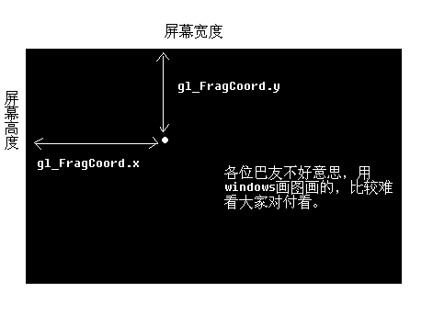
内建变量
2 片段着色器中的内建变量
gl_FragCoord：vec4类型，其中含有当前片元相对于窗口位置的坐标值X,Y,Z。如下图所示：

Slide 78
内建变量
2 片段着色器中的内建变量
gl_FrontFacing：布尔型内建变量，通过读取内建变量的值可以判断正在处理的片元是否属于在光栅化阶段生成此片元的对应图元的正面。如果属于正面，那么该值为true，否则为false。

Slide 79
精度限定字
引入精度限定字是为了帮助着色器程序提高运行效率，减少内存开支。一般采用中精度：
#ifdef GL_ES
precision mediump float; // 还可以是highp和lowp
#endif
该语句表示后面遇到的所有没有声明精度的浮点数都用中精度，只有float类型没有设置默认精度，所以在着色器源程序中必须先设置float的默认精度再使用float类型

Slide 80
预处理指令
类似于C语言，常用的3种预处理指令如下：
// 1
#if 条件表达式
如果条件表达式为真，执行这部分
#endif
// 2
#ifdef 宏
如果宏存在，执行这部分
#endif

Slide 81
预处理指令
类似于C语言，常用的3种预处理指令如下：
// 3
#ifndef 宏
如果宏不存在，执行这部分
#endif
// 定义宏
#define 宏名 宏内容
// 解除宏定义
#undef 宏名

Slide 82
顶点着色器
顶点着色器是一个可编程的处理单元，功能是执行顶点的变换、光照、材质的应用与计算等顶点的相关操作。
每顶点执行一次。
其工作过程为：
1）首先将原始的顶点几何信息以及其他属性传送到顶点着色器中，
2）经过自己开发的着色器处理之后产生纹理坐标、颜色、点位置等后继流程需要的各项顶点属性信息。

Slide 83
顶点着色器
char vShaderStr[] =
"#version 300 es \n"
"layout(location = 0) in vec4 vPosition; \n"
"void main() \n"
"{ \n"
" gl_Position = vPosition; \n"
"}

Slide 84
片段着色器
片元着色器适用于处理片元值及其相关数据的可编程单元。
其可以执行纹理的采样、颜色的汇总、计算雾颜色等操作，每个片元执行一次。

Slide 85
片段着色器
片元着色器适用于处理片元值及其相关数据的可编程单元。
其可以执行纹理的采样、颜色的汇总、计算雾颜色等操作，每个片元执行一次。

Slide 86
片段着色器
const char fShaderStr[] =
"#version 300 es \n" "precision mediump float; \n" "in vec4 v_color; \n" "layout(location = 0) out vec4 outColor; \n" "void main() \n" "{ \n" " outColor = v_color; \n" "}

Slide 87
The End

